Slide 1

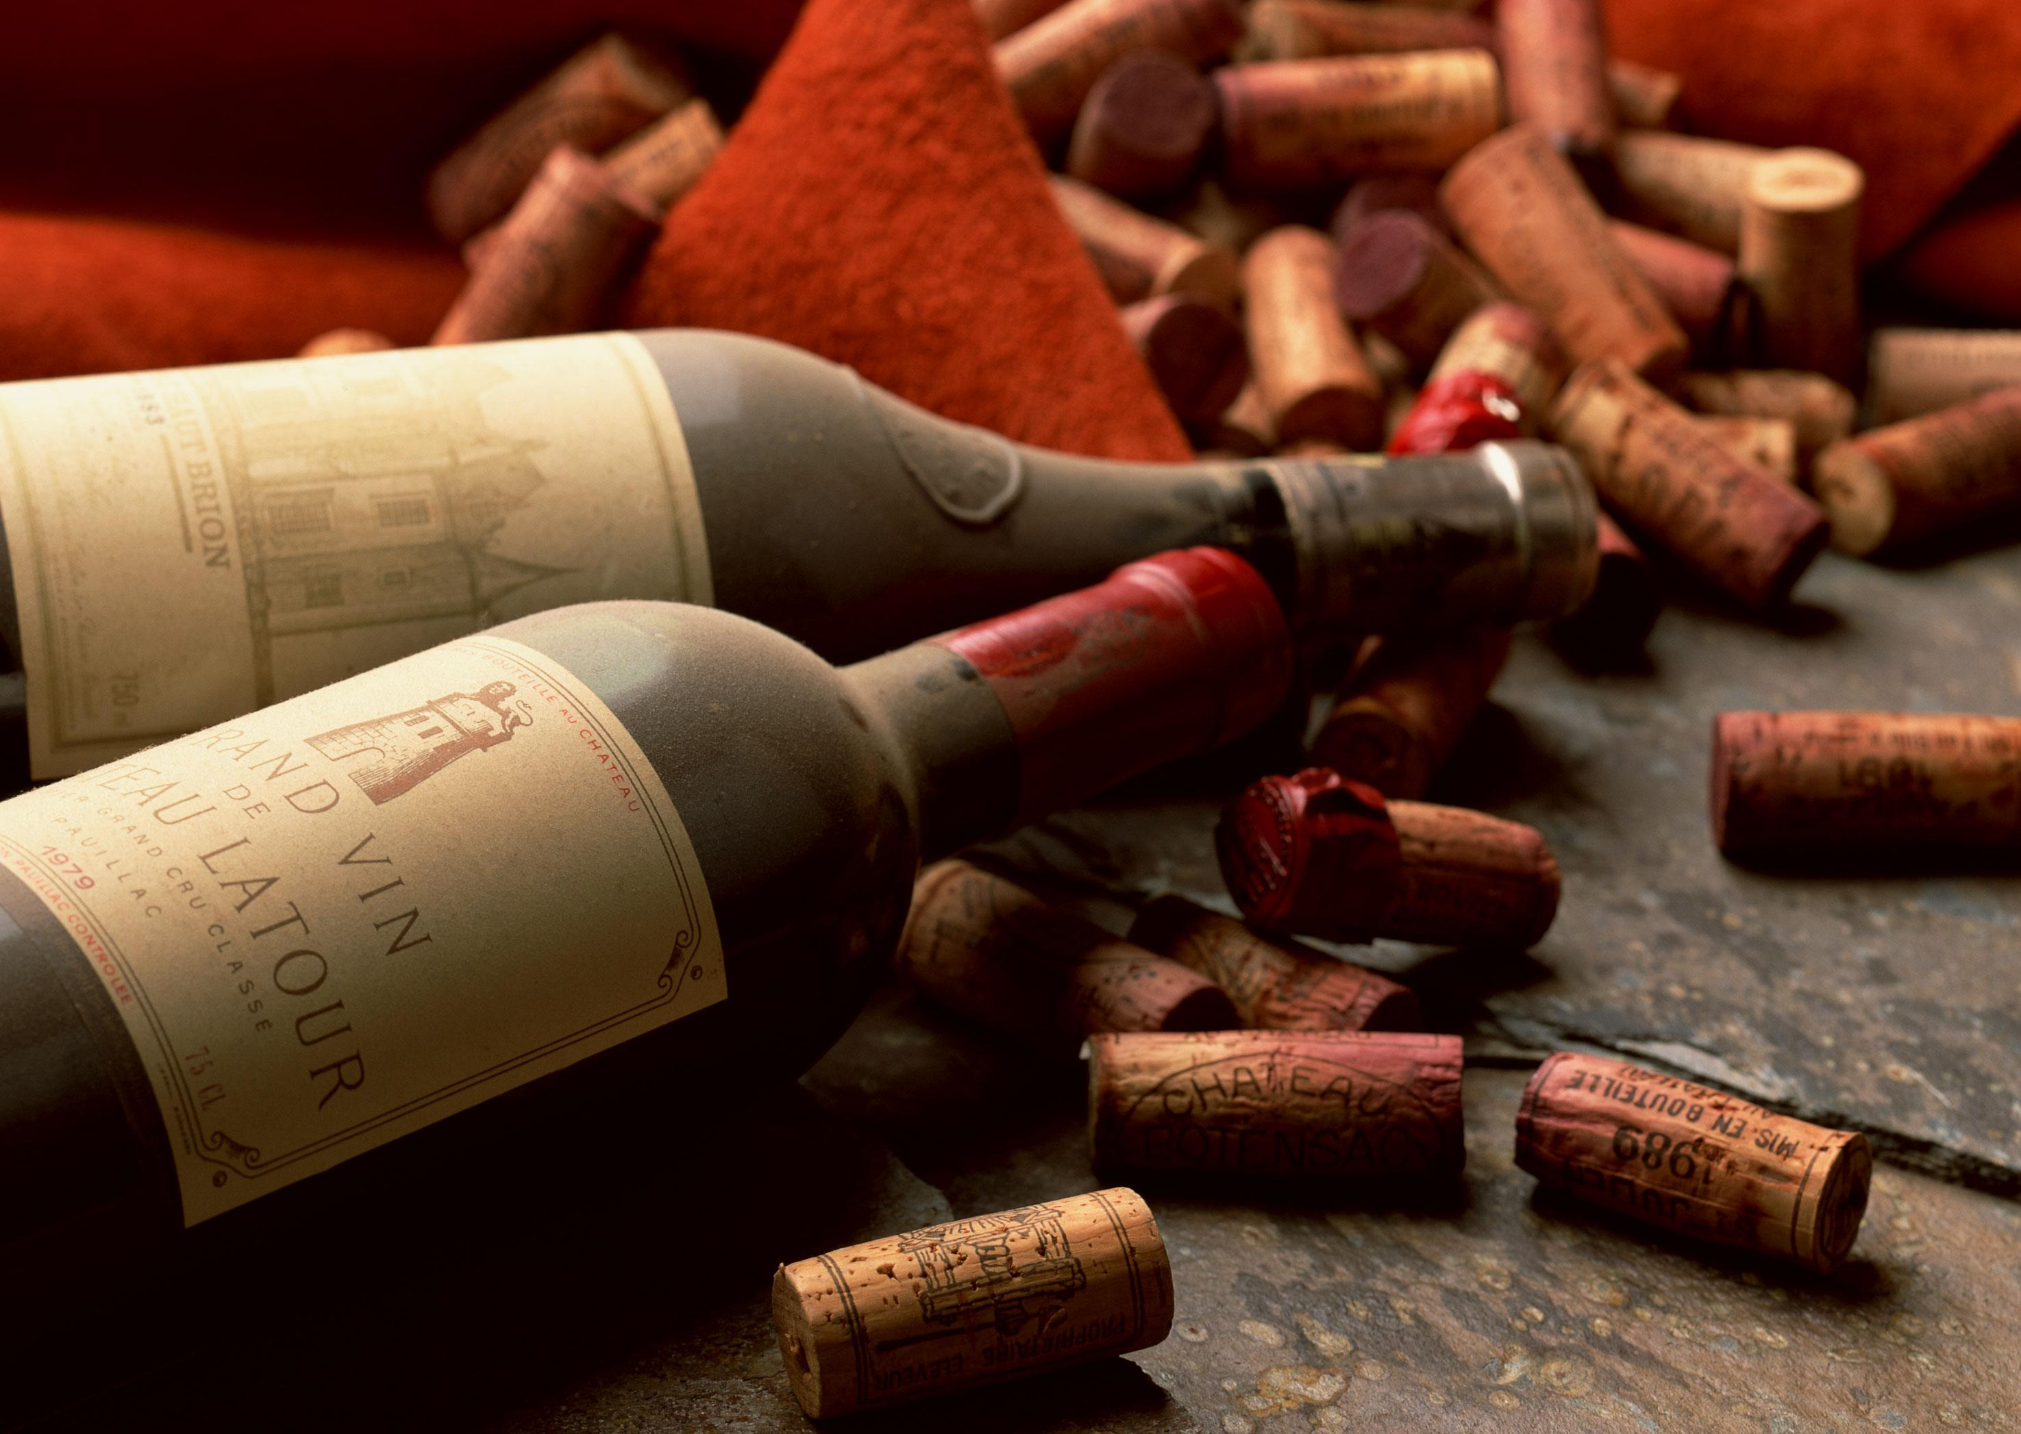
Вино
«In vino veritas»

Slide 2
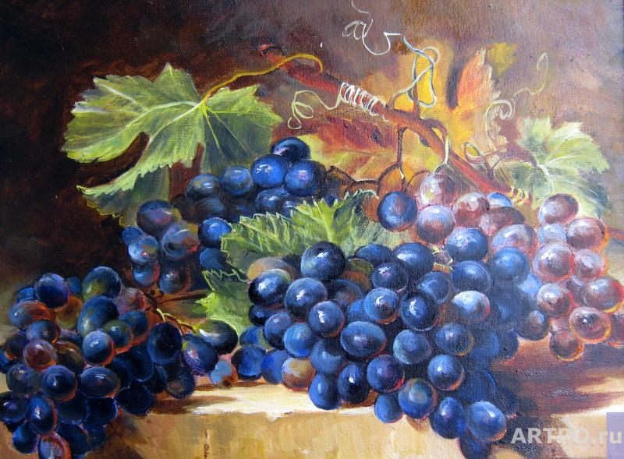
Історія виникнення Вина

Slide 3
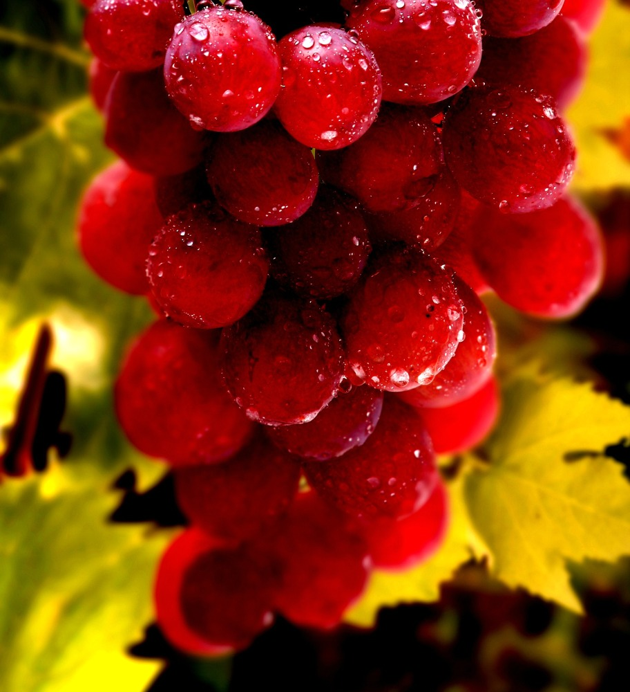
Сьогодні достеменно невідомо, як людство познайомилося з вином. До нас дійшли лише легенди про походження напою з виноградної лози. Так, грецька легенда свідчить, що виноградну лозу відкрив пастух Естафілос, який, розшукуючи вівцю, побачив,що вона поїдає листя винограду. Він відніс плоди рослини своєму господареві Ойносеві, а той вичавив з плодів сік. Сік з часом ставав все пахучіше... Так люди і познайомилися з вином.
У Персії склали іншу легенду: врятований царем Джамшидом з пащі змії білий птах впустив з дзьоба до його ніг кілька зерняток, з яких виросли невисокі дерева з безліччю плодів. Сік царю дуже подобався, але одного разу він спробував сік, що підкиснув, засмутився і наказав його прибрати. За декілька місяців рабиня, що страждала на головний біль, вирішила померти і випила залишену царем пляшку з соком винограду, що заграв, - молодим вином. Впавши без почуттів і проспавши кілька днів, вона прокинулася бадьора і весела, а звістка про дивовижне зцілення дійшла до царя, який проголосив скислий сік «царським ліками».

Slide 4
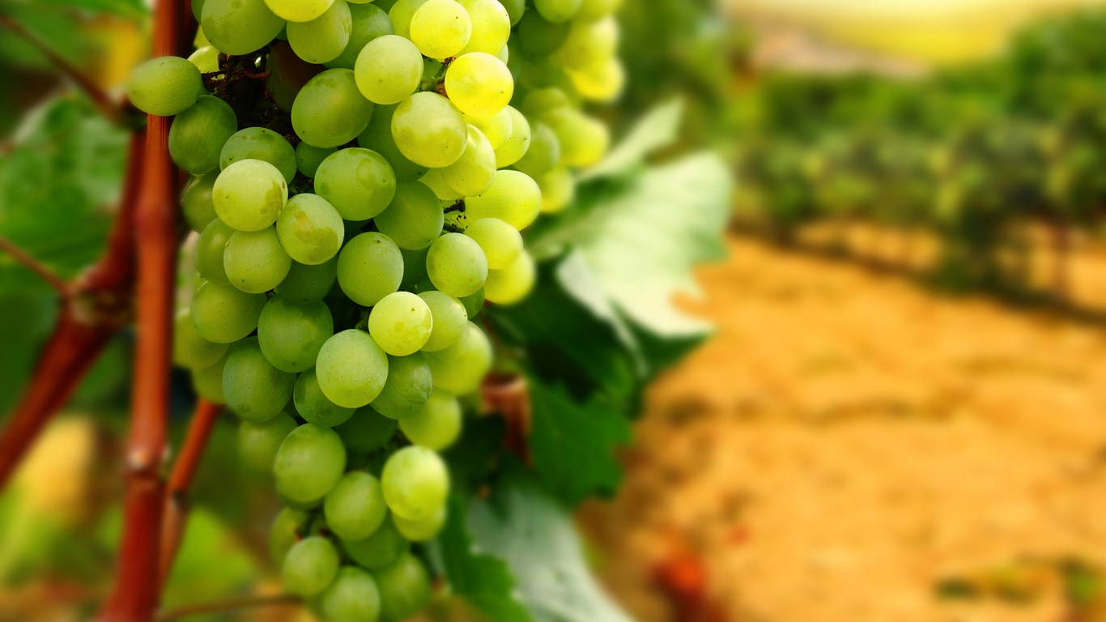
Археологічні знахідки свідчать, що люди почали займатися виноградарством в глибокій старовині. Найдавніші сліди виноградарства були знайдені в Закавказзі і в регіоні, відомому як Месопотамія або Межиріччя (між ріками Тигр і Ефрат), де виноград вирощували за 6000 років до н.е. і, ймовірно, також робили вино. Останні археологічні відкриття в Ірані підтверджують, що люди робили вино за 5000 років до н.е. У 1968 році американська археологічна експедиція неподалік від кордону з Туреччиною та Іраком знайшла посудину, виготовлену за 5400-5000 років до нашої ери. На дні його вчені виявили затверділі залишки вина - найдавнішого в світі!
У різних народів цей благородний напій носив різні назви: у древніх євреїв він називався жаїн, у персів - ангур, у древніх вірменів - гіні і т. д. Всі ці назви, однак, не залишилися, лишилася лише та назва, що надали напою первісні римляни. Вони назвали виноградний напій вином (латинською - «вінум». Ця назва походила від слова «віс», що означає «сила». І під цією назвою вино відомо тепер у всьому світі.

Slide 5
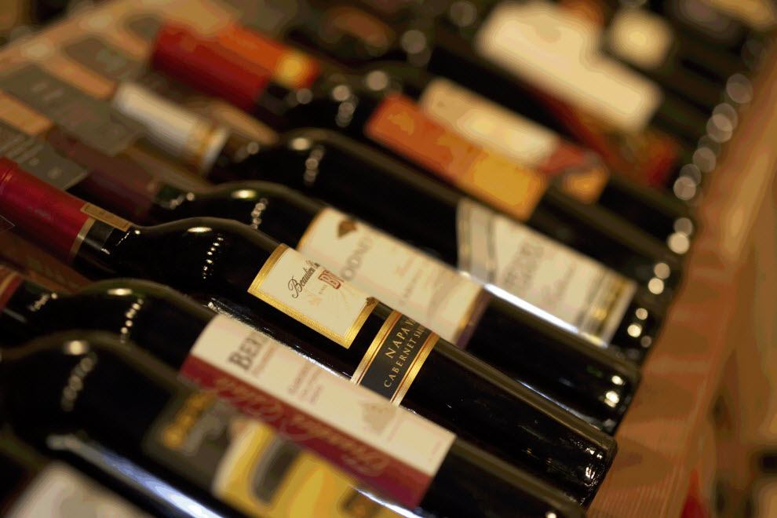
Класифікація і види вина

Slide 6
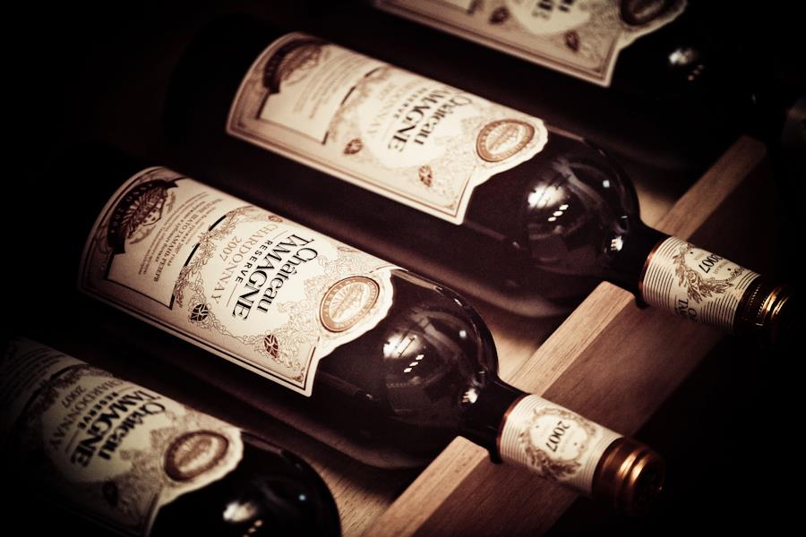
По використовуваному соку вина діляться на виноградні, плодові, ягідні, рослинні, ізюмні і многосортові.
Виноградні - готуються тільки з виноградного соку, в процесі їх виробництва заборонено використовувати будь-які інші матеріали крім цукру і витримки в дубових бочках
Плодові - виготовляються з грушевого або яблучного соку.
Ягідні - в процесі виробництва використовуються садові та лісові ягоди, плоди вишень, абрикосів, слив та персиків. Наприклад, гранатове вино, про яке ми писали раніше.
Рослинні - для їх приготування використовують сік дерев (клен, береза), динь, кавунів, інших городніх рослин (ревінь, пастернак) і пелюстки троянд.
Ізюмні - як виноматерил використовується родзинки
Многосортові - отримують шляхом змішування різних сортів винограду. Серед многосортових вин виділяють купажні і сепажні. Купажні - змішуються вже готові виноматеріали (бродіння різних сортів відбувається окремо), семажні - спільна переробка декількох сортів винограду.

Slide 7
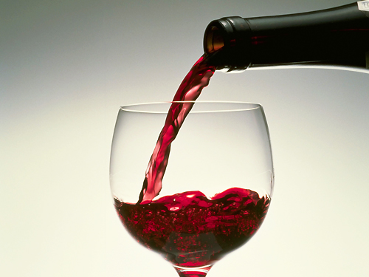
Червоне вино

Slide 8
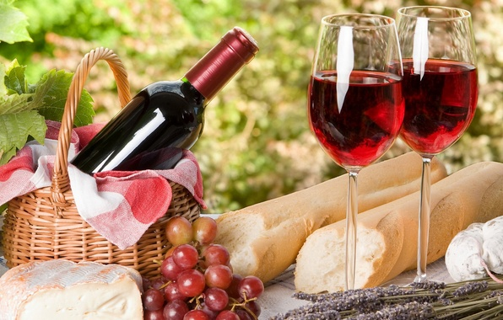
Червоним вином натуральним називається алкогольний напій, отриманий спиртовим бродінням виноградного соку. Сировина для виробництва червоного вина - певні сорти винограду. Існує думка, що червоне і біле вино різняться тільки тим, що виробляються з різних сортів винограду. Але колосальний вплив на технологію надає шкірка винограду. В червоному вині шкірка червоного сорту винограду в процесі вимочування перетворюється на ферментативний сік, що створює його колір. Світлий відтінок білого вина створює відсутність шкірки, незалежно від сорту винограду. Аромат, букет і запах натурального червоного вина - таємниці, які знають досвідчені сомел'є. Але навіть звичайний цінитель може відрізнити аромат напою, визначити його смак. Букет вина, його душа, з'являється у червоного вина з другого року витримки. А запах говорить про якість його приготування та зберігання.

Slide 9
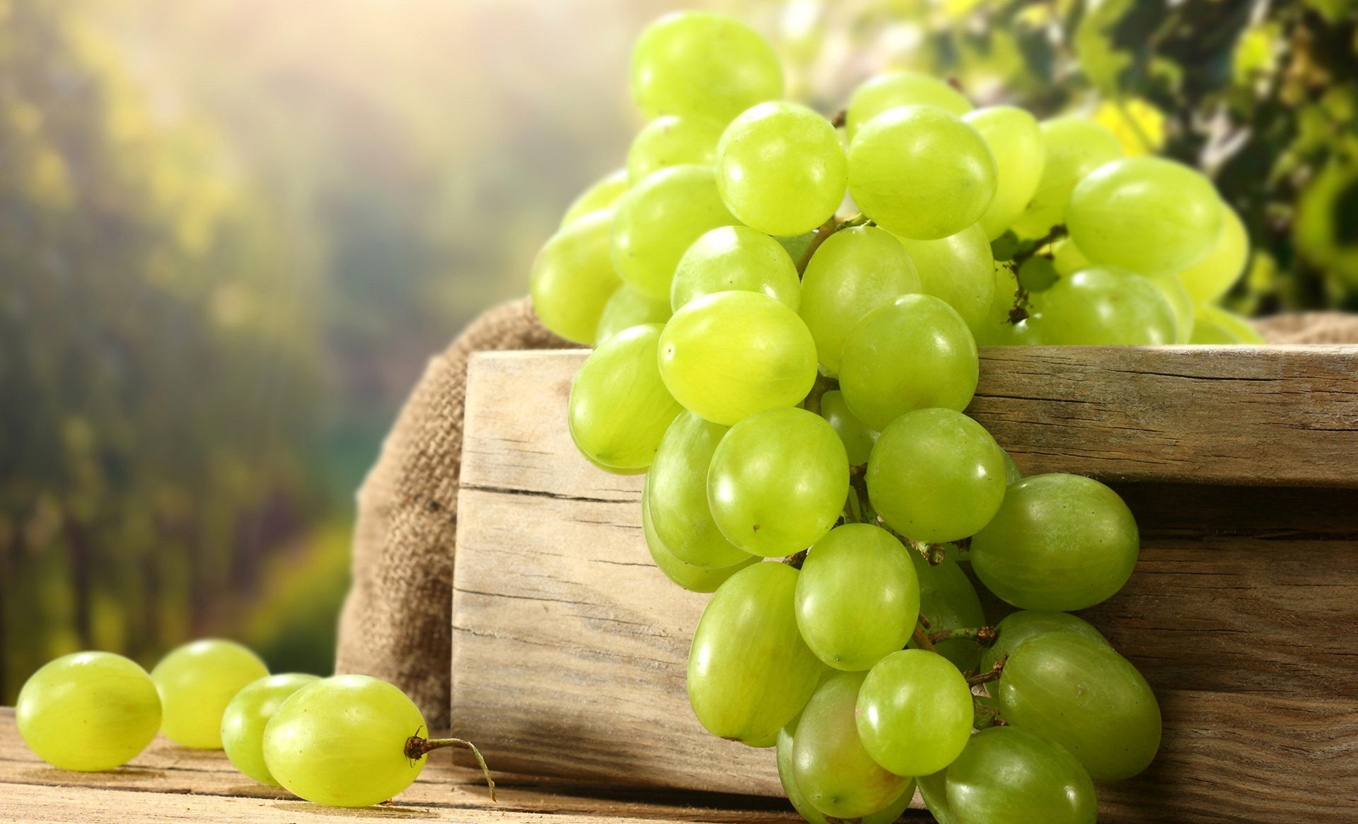
Не існує єдиної класифікації вин, дійсною для кожного виноробного регіону. В Україні прийнято поділ натурального вина за такими групами. Червоне вино в залежності від вмісту вуглекислоти підрозділяється на:
-тихе;
-ігристе;
-газоване.
Найпоширеніша характеристика червоного вина - за змістом цукру. Існують наступні групи червоних вин:
-сухі;
-сухі особливі;
-напівсухі;
-напівсолодкі;
-солодкі.
Червоне вино в залежності від якості підрозділяється на
-молоде;
-без витримки;
-витримане;
-марочне;
-колекційне;
-вино контрольованого найменування за походженням;
-елітне.

Slide 10
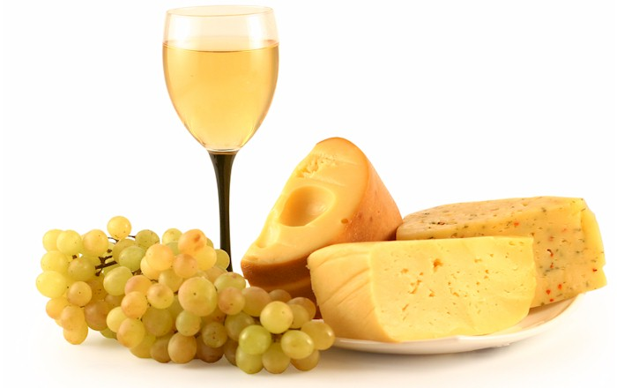
Біле вино

Slide 11
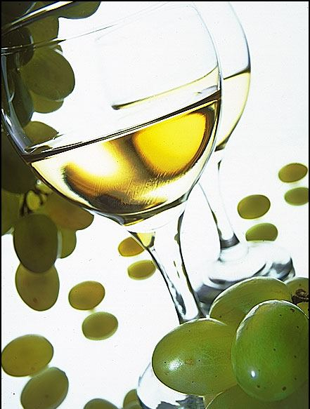
Білим сухим вином є алкогольний напій, вміст цукру в якому не перевищує 0,2-0,3%. Колір білого сухого вина розрізняється, від світло-солом'яного до золотисто-зеленого в Залежно від сорту винограду, регіону і технології виготовлення.Білі сухі вина (спирт - 9-13%, цукор - до 3 г/дм3).Білі сухі особливі вина з більш високою природною міцністю (спирт - 14-16%, цукор - До 3 г/дм3)
Виробництво білого сухого винаКращі сорти білого винограду збирають в північних областях виноробства, де середня температура теплих місяців на рік 18-26 градусів за Цельсієм. При цьому виноград збирають тільки зрілий, при рівні цукру 18-20% і кислотності не більше 7-9 г/дм3. Для виготовлення сусла білого сухого вина зібраний виноград подрібнюють, видаляють шкірку, кісточки і гребені, після чого відокремлюють сусло-самоплив, яке не повинно перевищувати 60 дав (Одиниця вимірювання в виноробстві, рівна 10 літрам) з 1 тонни винограду. Після відділення цінного сусла-самопливу залишився виноград пресують і використовують для виготовлення Спеціальних вин.

Slide 12
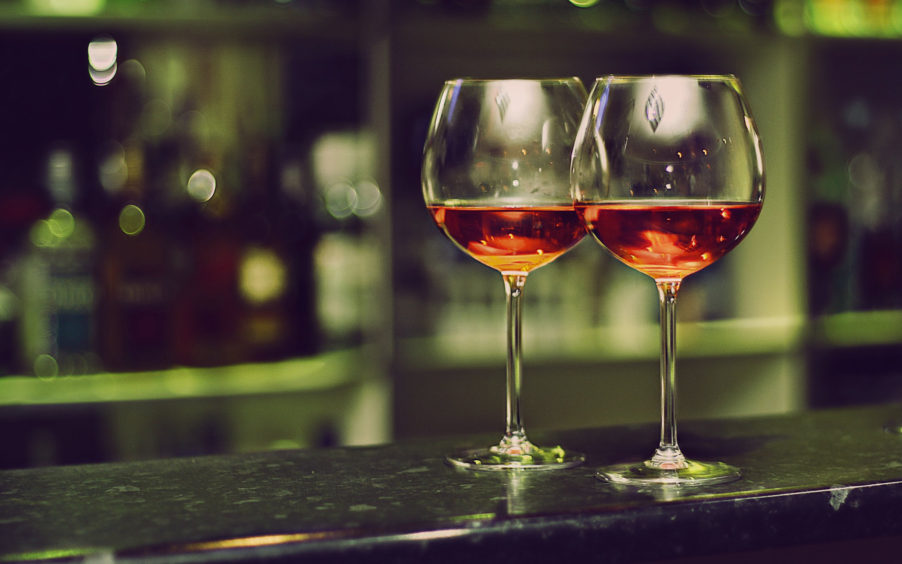
Корисні речовини вин

Slide 13
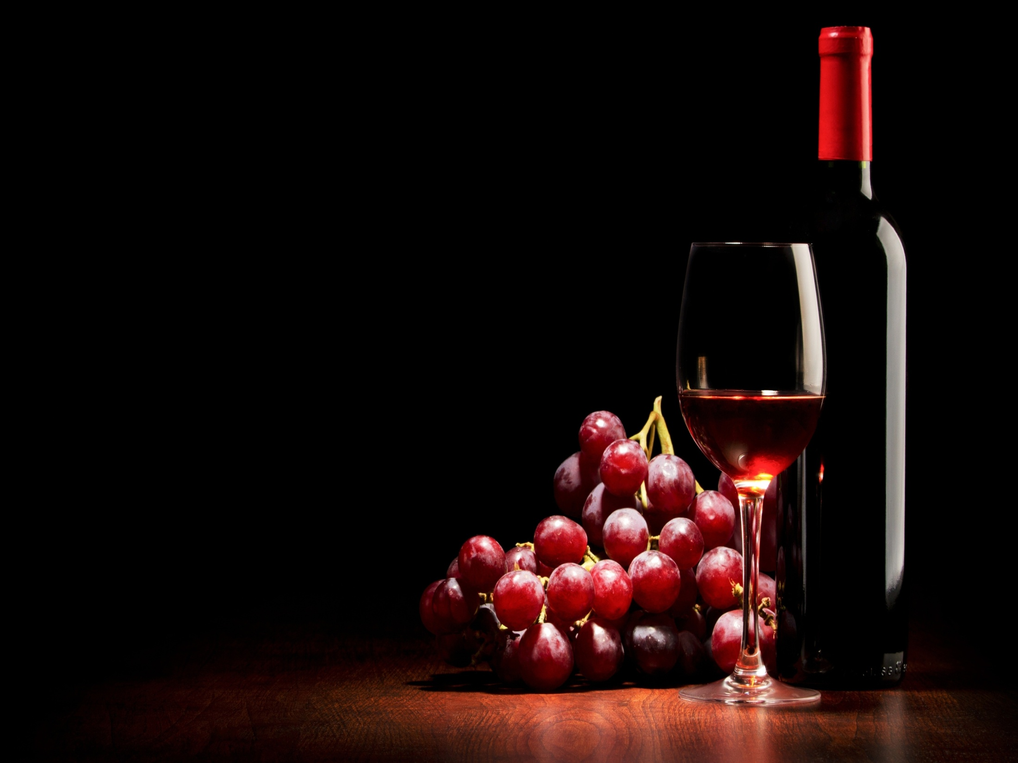
Корисні властивості вина - як білого, так і червоного - включають досить широкий спектр лікувальних дій. Однак, при бажанні скористатися ними, потрібно строго контролювати свою поведінку і не в якому разі не захоплюватися винотерапія, оскільки наслідки можуть бути страшними й необоротними.
Приміром, останнім часом регулярне вживання високоякісного червоного вина в кількості 150 -200 мл в день не тільки вітається, але навіть і рекомендується багатьма фахівцями і дієтологами з світовим ім'ям. Дослідження показали, що завдяки підвищеному вмісту натуральних антиоксидантів в цьому продукті допомагає нашому організму захиститися від раку, а також сприяє уповільненню окислювальних процесів, пов'язаних з дією вільних радикалів, тим самим значно уповільнюючи процеси старіння. Саме завдяки цим корисним властивостям вина, цей напій був включений до п'ятірки найбільш здорових продуктів, на думку фахівців Американської Асоціації дієтологів.

Slide 14
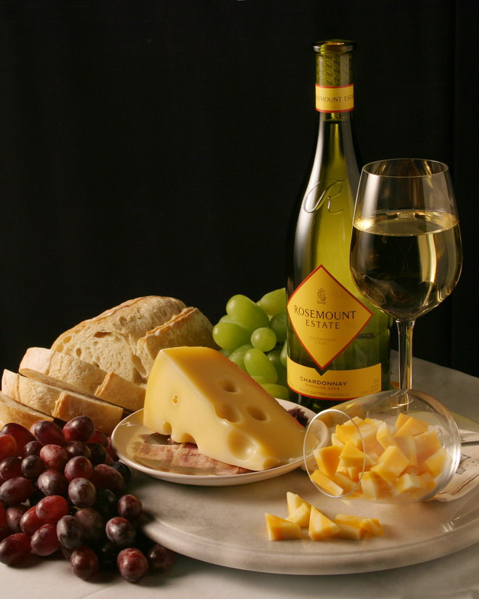
Ще однією важливою властивістю білих і червоних вин є їх здатність
поліпшити функцію нашої серцево-судинної системи. Вживання
невеликої кількості білого вина кілька разів на тиждень може бути
рекомендовано тим, хто страждає від ослабленої діяльності
серцевого м'яза, а ось червоне вино може сприяти нормалізації рівня
гемоглобіну в крові, а також зниженню рівня холестерину, що, в свою
чергу, пов'язано зі зменшенням ризику скупчення зайвої ваги,
утворення тромбів і розвитку таких захворювань, як інсульт,
Інфаркт-міокарда і так далі.
Крім того, вважається, що корисні властивості вина можуть прискорити одужання тих, хто страждає від простудних захворювань, таких як грип , ангіна, бронхіти і так далі. При цих недугах рекомендується вживати глінтвейн, або тепле червоне вино із спеціями і приправами. Також, червоне вино може мати заспокійливі та лікувальні ефекти на слизову оболонку шлунка, оскільки цей натуральний продукт володіє відмінними загоюючими і зміцнюючими властивостями. Корисно вживати червоне вино для підвищення імунітету, а також для поліпшення обмінних процесів і процесів виведення радіонуклідів з організму.

Slide 15
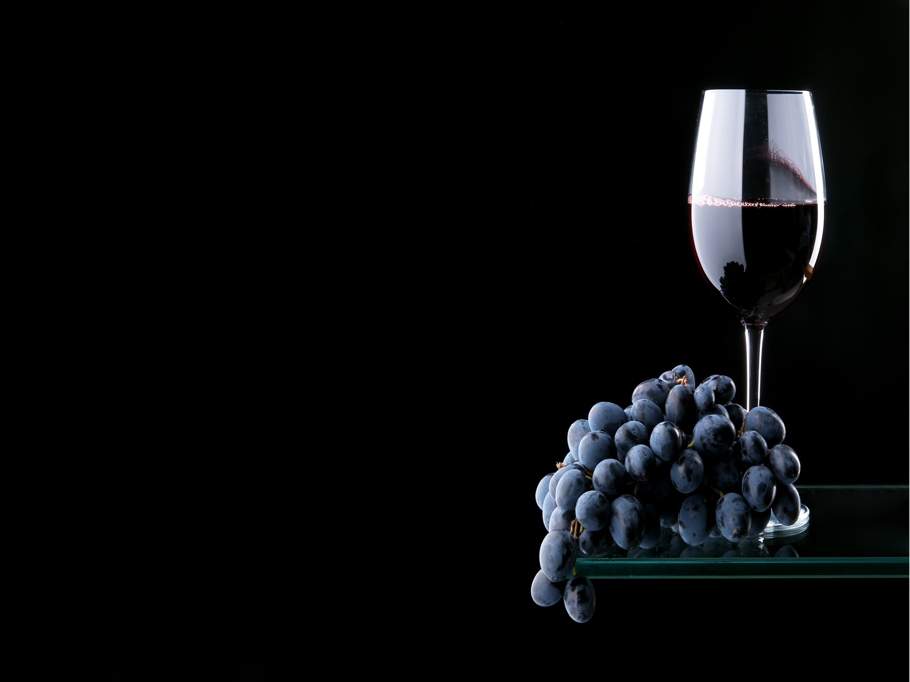
Нарешті, натуральні високоякісні вина мають відмінні
загальнозміцнюючі діях, вони допомагають швидше
відновлюватися після переломів і різних захворювань кісткового
апарату людини . При цьому, говорячи про корисні властивості
вина, звичайно мова йде про вживання сухих або напівсухих
червоних вин, а от білі вина вважаються менш корисними,
оскільки в них набагато вищий вміст цукру.
Тим не менш, сухе біле вино має відмінні сечогінні властивості,
тому воно сприяє ефективному виведенню солей з організму, а
також поліпшенню функції сечостатевої системи і профілактики
сечокам'яної захворювань.

Slide 16
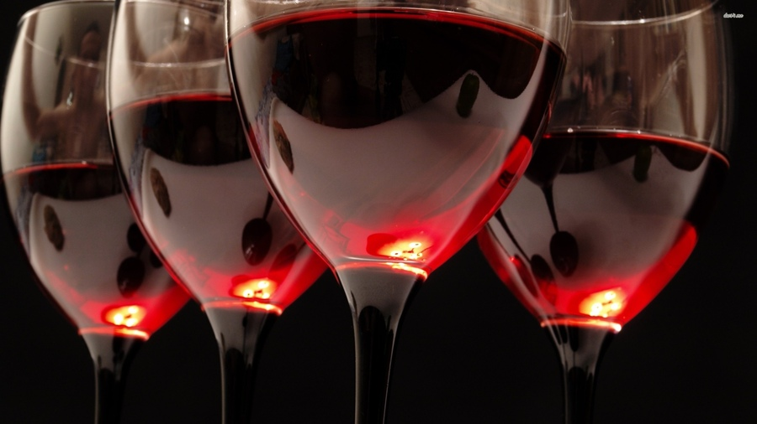
Винні келихи

Slide 17
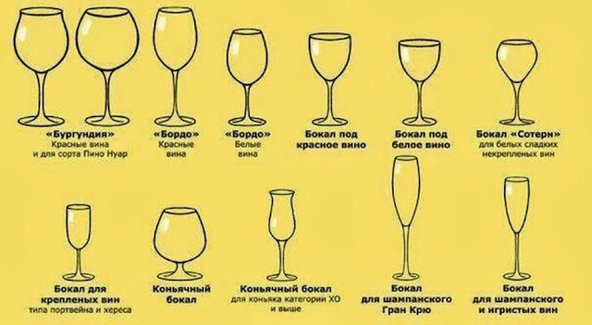

Slide 18
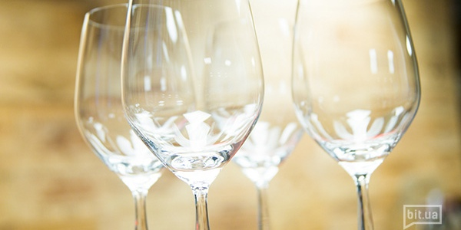
Келихи для червоного вина
Келихи для червоного вина відрізняються великою чашею звужується до
верху, яка допомагає відчути весь аромат вина.
Келихи для вина Бордо
Напевно цей тип келихів для вина є і у вашому будинку, принаймні, він має
бути. З нього п’ють вина сортів мерло, каберне фран і каберне совіньон, тобто
одних з найпопулярніших.
Келих Бордо відрізняється великою чашею, яка необхідна для того, щоб
насичене вино зуміло повністю розкритися.
Келихи під вино Бургунді
Келих цього типу можна порівняти з коньячним, тільки на довгій тонкій
ніжці.
Така форма не випадкова, оскільки головне її призначення – дати заграти винам з
тонким летючим ароматом. Спочатку букет розкривається в широкій чаші, а потім
концентрується у верхній звужується частини.
Сорти вина: Піно Нуар, червоне Бургундське, Барбера, Бароло.

Slide 19
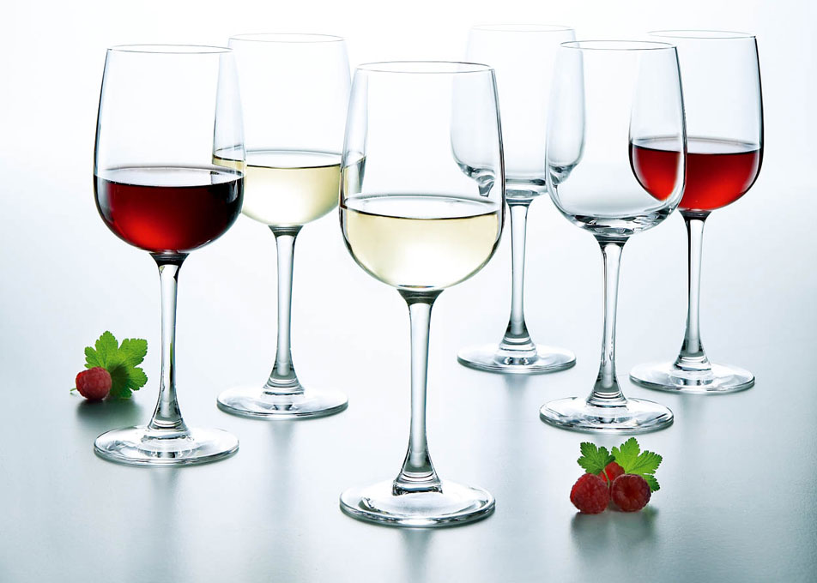
Келихи для білого вина
Келихи для білого вина мають менший обсяг, так як білі сорти прийнято подавати охолодженими (як правило, до 340 мл).
Келихи для вина Шардоне
У принципі, цього келиха цілком може вистачити для більшості сортів білого вина. Своєю формою він нагадує келих Бордо – широка чаша, трохи звужується догори.
Келихи для кислого вина
Деякі сорти білих вин відрізняються підвищеною кислотністю (такі як рислінг, совіньон блан, шенеш блан). Для них оптимальним варіантом є високий вузький келих для вина. Завдяки такій формі, вино спочатку потрапляє в зону мови, де розташована велика кількість пом’якшувальних рецепторів, і лише потім виявляється в «кислої» зоні.
Келихи для шампанського
В даний час для шампанського та ігристих вин використовуються келихи подовженої форми, хоча зустрічаються і конічної, циліндричної, креманчатой і грушоподібної форм. Місткість їх не перевищує 200 мл, частіше перебуває в межах 125-150 мл. При виборі келихів для шампанського прийнято звертати увагу на невелике поглиблення на дні чаші. Якщо воно є, то цівки бульбашок будуть тонкими і стійкими.

Slide 20
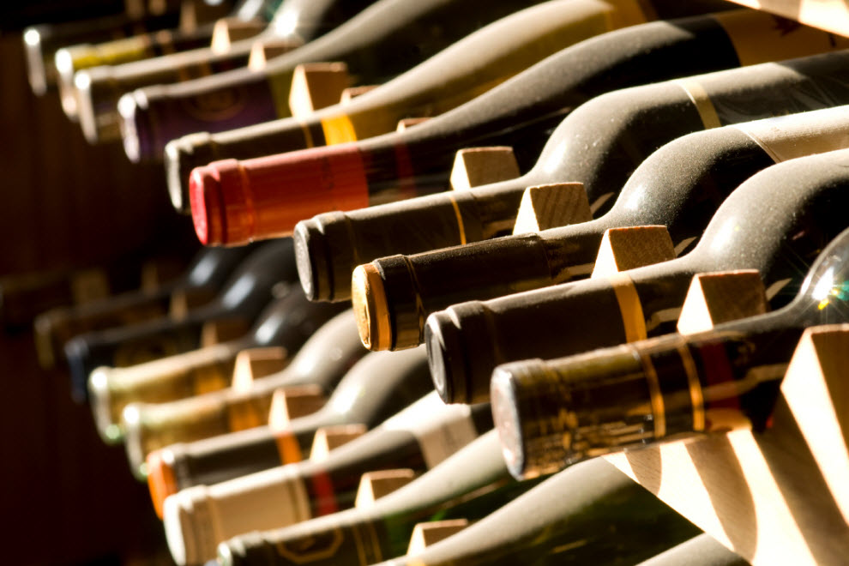
Правила зберігання Вина

Slide 21
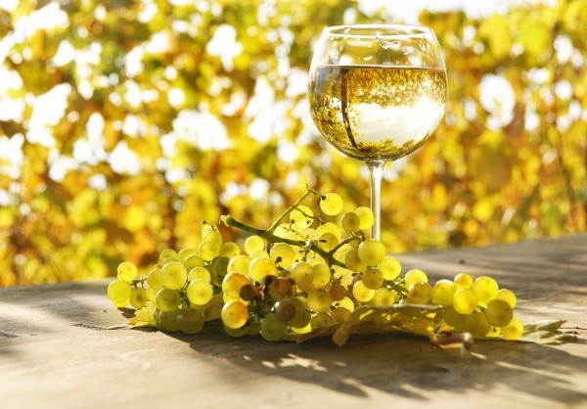
Вино – субстанція нестабільна, а тому дуже вимоглива до умов зберігання. Самі головні зних – вологість, температура, відсутність світла, по сторонніх запахів, а також повний спокій.
Температура
Ідеальну температуру зберігання вина спеціалісти назвуть різну, в межах від +8 до +20 градусів. Оптимальна +12 градусів, повишення допускається хіба що до +14 градусів. А бордо та бургундське прекрасно почуваються і при +16 - 18 градусах. Загальне правило таке: менш стабільні вина – біле, рожеве – потребують більшої прохолоди (+8 – 10градусів), а насичені червоні вимагають на декілька градусів вище.
Ні одне вино не любить коливань темперетарури. Через це всі процеси в благородному напої ідуть швидше, відповідно, і дозрівання вина може швидко обернутись спотворенням.
Вологість.
Щодо ідеальної вологості спорів не виникає – 75%. Якщо менш строго – в межах 70 – 80%. При меншій вологості пробки починають кришитись, пляшки, відповідно, протікати. Відбувається це не за один день: наслідки сухості повітря особливо замітні на пляшках з вином, котрі зберігаються більше трьох років. Надмірна вологість замітна по тому, як починають підгнивати етикетки. Проте це не головне – біда, що пліснівають пробки.
Пробка взагалі слабе місце при зберіганні вина. Тому пляшки в погребах зберігають виключно горизонтально, щоб вино омивало пробку і вона не розсихалась.

Slide 22
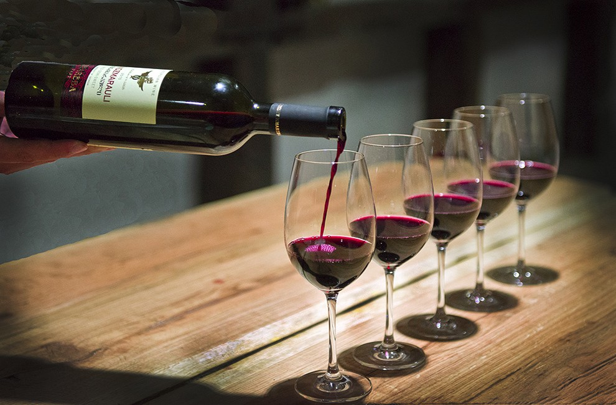
Світло
Яскраве світло – відомий ворог тонких вин. При взаємодії зним у вині починають відбуватись хімічні реакції, що тягнуть за собою незворотні зміни в якості. Це навіть замітно «на око»: червоні вина становляться бліді, у білих посилюється жовтий відтінок. А в темноті вино зріє не поспішаючи , як слідує. Тому в погреби як правило не проводять електричне світло, заходять в них зі свічами, а вікна встановлюють на північ. Французькі винороби закривають їх навіть при блискавках.
Запахи
Не поправимо шкоду вину наносять по сторонні запахи. Тому під вино не можна відводити частину погребу, де зберігаються продукти з запахом – квашена капуста, копченина, риба, тощо. Якщо в погребі присутні якісь запахи, або вньому погана вентиляція і принюхується тухлість – вино легко переймає всі ці неприємні аромати.
Вібрація
Проте і це ще не все. Вино не любить всілякі коливання, вібрацію, різкий шум. Другими словами вину потрібно цілковитий спокій і ні яких стресів. На практиці це означає, що поблизу зберігання вина не має бути автомобільних трас з важкими грузовиками, залізних доріг, будівельних майданчиків, а також гудячих труб опалення і каналізації. Навіть вібрація холодильника здатна нанести вину шкоду – таке воно ніжне.

Slide 23
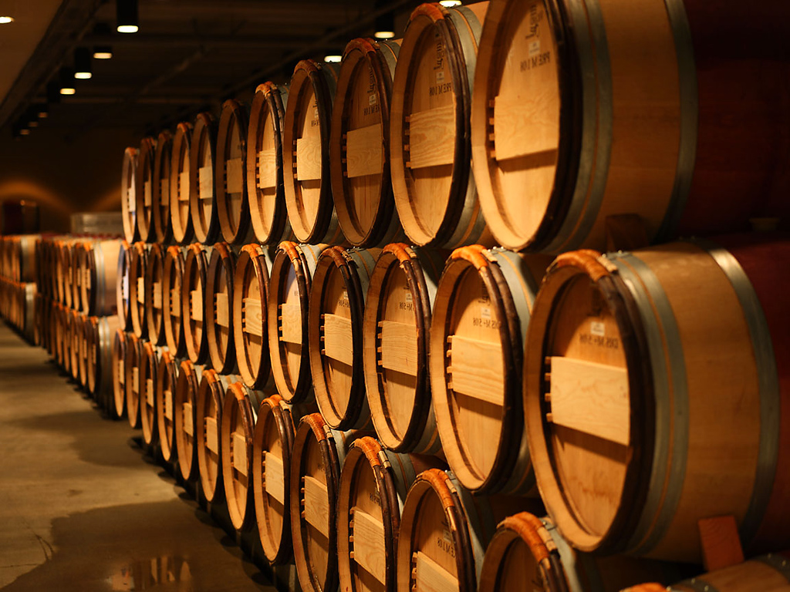
Вино у шафі
Із вище сказаного ясно, що в холодильнику вину не місце. Занадто низька температура, вібрація, різке світло при відкриванні дверцят. Хіба що недопита пляшка добре укупорена може постояти деякий час. А якщо пляшок декілька тай ще не відкритих – не робити для них спеціальний погріб? Декотрі зберігають таку скромну «заначку» в гардеробній шафі. Якщо ще в кімнаті підтримувати «англійську» температуру – 17 градусів, то вийде непоганий варіант зберігання малої кількості пляшок.
Тим людям, котрі вже почали колекціонувати вино і зібрали хотя б 20 пляшок, не бажано покладатись на випадок, потрібно серйозно думати про придбання шафи-термостату. Коли пляшок буде вже 50 ( а колекціонування вин, як і всяка пристрасть, захоплює блискавично), цей агрегат знабиться неодмінно. В більш простих моделях постійна оптимальна температура підтримується однаково по всьому об’єму. В моделях дорожчих температура зменшується від рівня до рівня для різних видів вин. Такі шафи випускаються різного об’єму і можуть вмістити від 50 до 500 пляшок «напою богів».
Коли колекція досягає цієї цифри, то в доларах чи в євро вона, як правило, уже оцінюється в п’ятизначну суму – і з кожним роком буде тільки дорожчати.

Slide 24
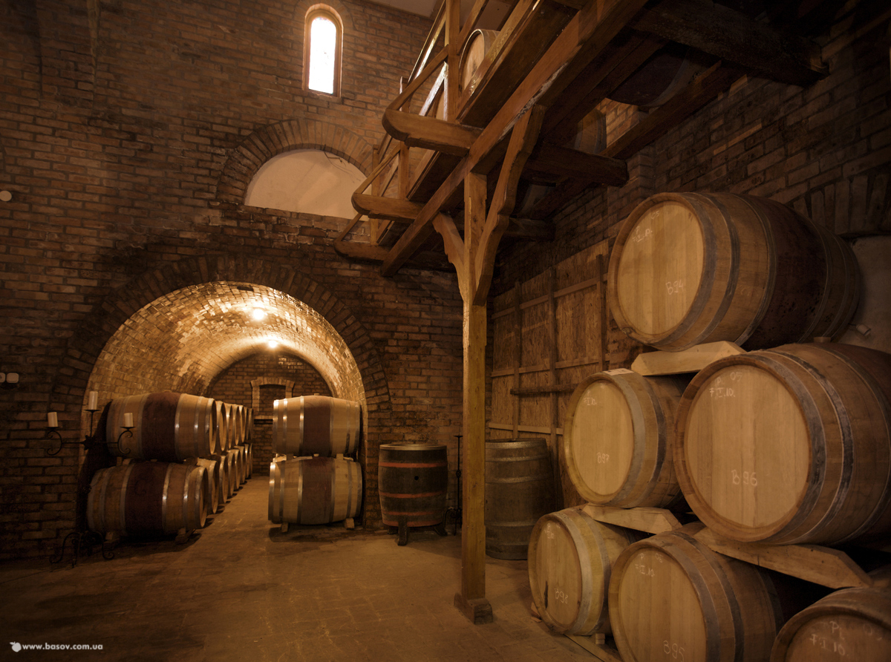
Вино у погребі
Як це приємно – привести в свій власний винний погріб компанію вибраних та друзів і влаштувати дегустацію дорогоцінних без перебільшення напоїв. В Європі це давня традиція, у нас вона тільки починає зароджуватись. Побудувати чи облаштувати винний погріб самому вельми проблематично, якщо врахувати всі параметри (теплоізоляція, світло ізоляція, вентиляція, вологий режим, інфраструктура погребу, тощо). Та коли є фінансова можливість, всі питання знімаються, поскільки на ринку появились фірми, що виконають таку роботу «під ключ». Варто пам’ятати, що при облаштуванні даного об’єкту краще використати натуральні матеріали – камінь, дерево, що перевірено віками, а для контролю всіх параметрів погребу , навпаки, - найсучаснішу електроніку та технології. Тоді ризик беде мінімальним.
В ньому можна завести «книгу погребу». Сюди можна записувати назву вина, рік урожаю, імя виробника, дату поставки, кількість пляшок. Потрібно регулярно оглядати свій фонд: чи впорядку пробка, чи не відклеюються етикетки, режимом температури та вологості. Ну а найкращим способом контролю за станом вин являється їх дегустація.

Slide 25
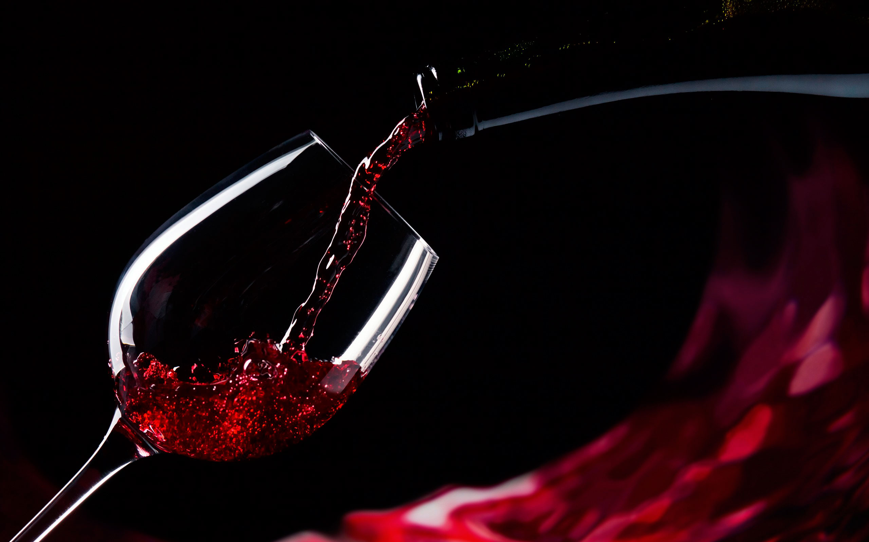
Найстаріше вино у у світі.

Slide 26
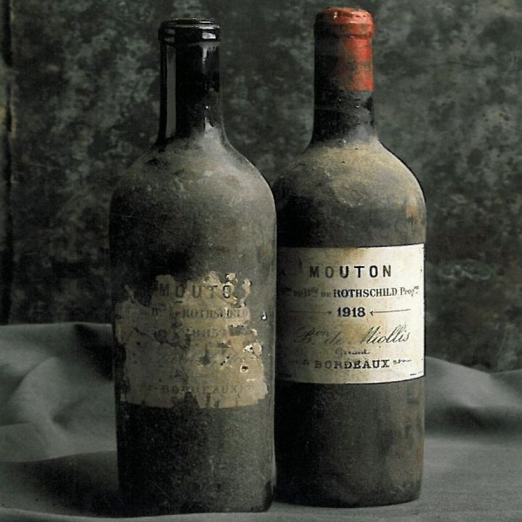
Стародавні вина, вік яких обчислюється тисячоліттями, доходять до нас
або у вигляді сухого залишку, або у вигляді оцту. Тобто покуштувати
таке вино наразі не можливо.Знавці стверджують, що придатними до
вживання можна вважати
вина, виготовлені не раніше 1700 року. І то за умови, що зберігалися
вони в ідеальних умовах.

Slide 27
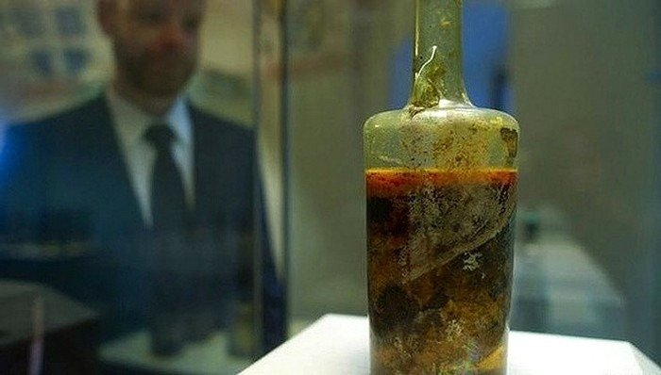
Rüdesheimer Apostelwein, 1727
У підвалі одного з ресторанів Бремена встановлено 12
винних бочок, кожна з яких названа іменем біблійного
апостола. Найстаріше у світі вино з числа придатних до
вживання зберігається в «Бочці Іуди», обсяг
вимірюється без чогось 3000 літрів. Періодично з
бочки зціджують кілька пляшок, які не продають, а
підносять як дар монархам і політичним діячам.
Востаннє забір у пляшки проводився ще в 1950 році.
Декілька разів до бочки додавали молоде вино з
виноробного міста Рюдесхайм найкращих врожаїв —
підживлення цукром молодого вина дозволяє старому
зберігати свою свіжість.

Slide 28
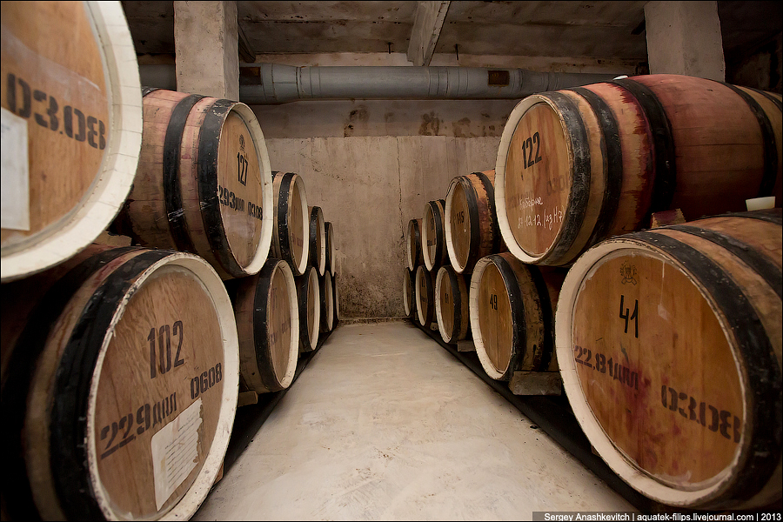
Найдорожче вино у світі

Slide 29
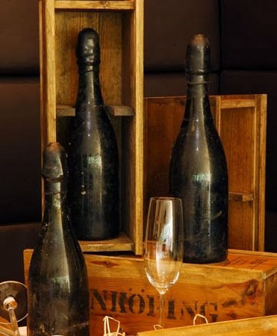
Shipwrecked 1907 Heidsieck & Co Monopole
Champagne - найдорожче вино в світі. Воно
призначалося для російського імператора
Миколи II. Але під час перевезення в 1917
році корабель потопив німецький підводний
човен. Тільки в 1998 році вцілілі пляшки
підняли з дна Фінської затоки. Тепер їх
продають за $275 000 за штуку.

